Slide 1
Mobile Application
Pertemuan 2

Slide 2
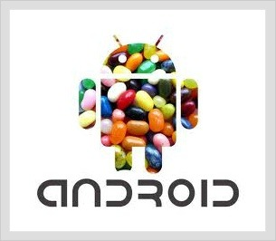
Android Framework
Untuk membangun aplikasi Android, maka sebuah framework, tools, template atau acuan dasar diperlukan
Android sudah menyediakan framework internal yang bisa digunakan secara langsung tanpa harus mengunduh
This Photo by Unknown author is licensed under CC BY-NC-ND.

Slide 3
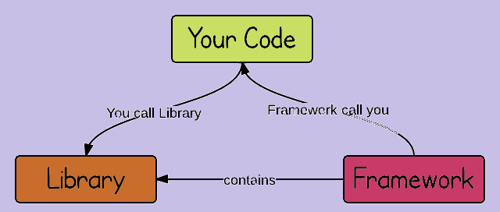
Java API Framework
Framework ini sudah menjadi fitur set dari setiap Android OS dan tertulis dengan bahasa Java. API ini digunakan untuk menyederhanakan pembangunan blok aplikasi dengan cara menggunakan ulang inti, komponen sistem modular dan service.
This Photo by Unknown author is licensed under CC BY-SA.

Slide 4
Komponen Framework
View System
Digunakan untuk UI: List, Grids, Textbox, Buttons, dan Web Browser Embed
Resource Manager
Menyediakan akses ke sumber daya non kode: Gambar, Music, String, dan Icon
Notification Manager
Memungkinkan aplikasi untuk menampilkan peringatan custom
Activity Manager
Mengatur siklus kehidupan dari aplikasi dan menyediakan navigasi
Content Providers
Memungkinkan aplikasi untuk mengakses data dari aplikasi lain

Slide 5
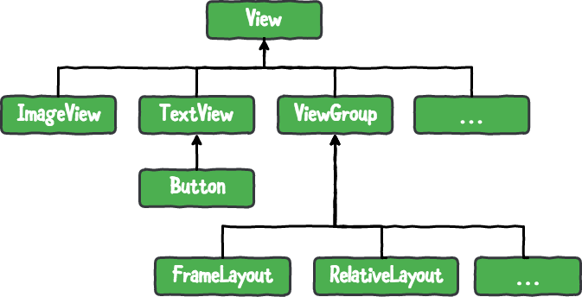
View System Framework

Slide 6
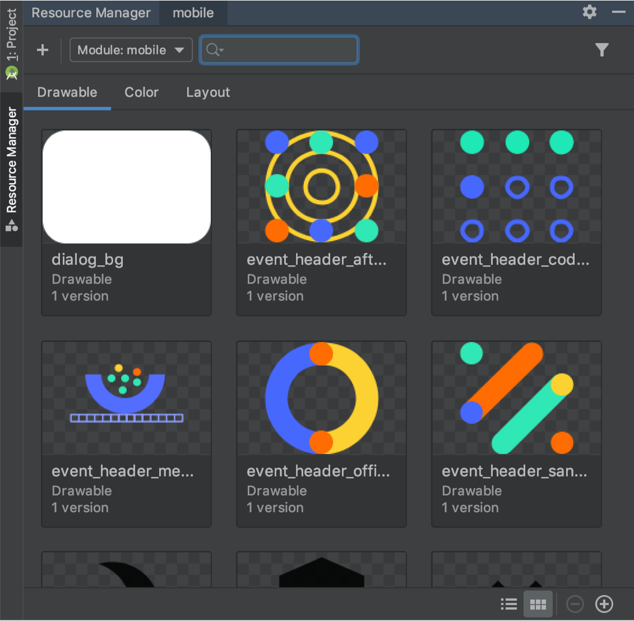
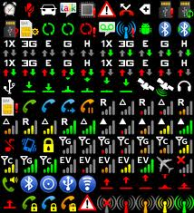
Resource Manager

Slide 7
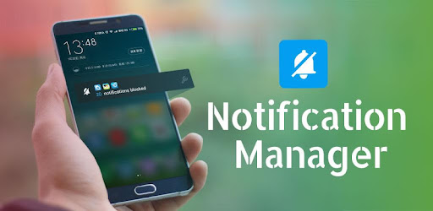
Notification Manager

Slide 8
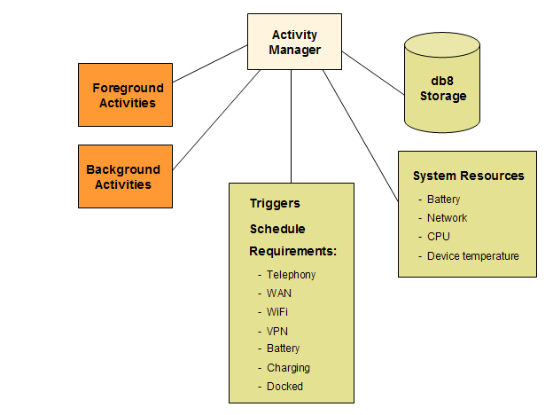
Activity Manager

Slide 9
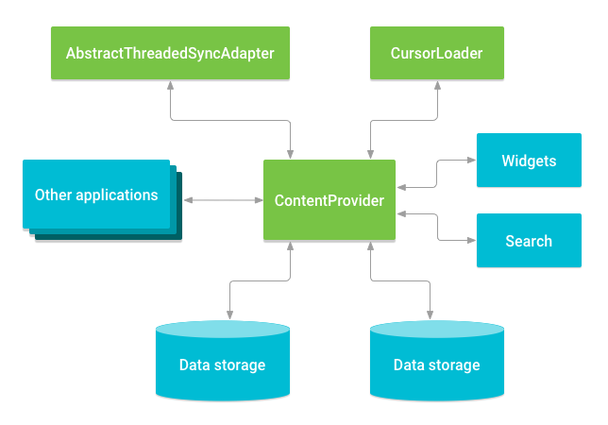
Content Providers

Slide 10
Framework Tambahan
Unity : Framework Android Gaming
Kotlin : Bahasa + Framework yang kompatibel dengan Java Virtual Machine
Sencha Touch : Universal App Framework
SproutCore : Framework berbasis Javascript
Flutter : Framework official Google untuk development UI
Firebase : Framework untuk sinkronisasi database secara realtime

Slide 11
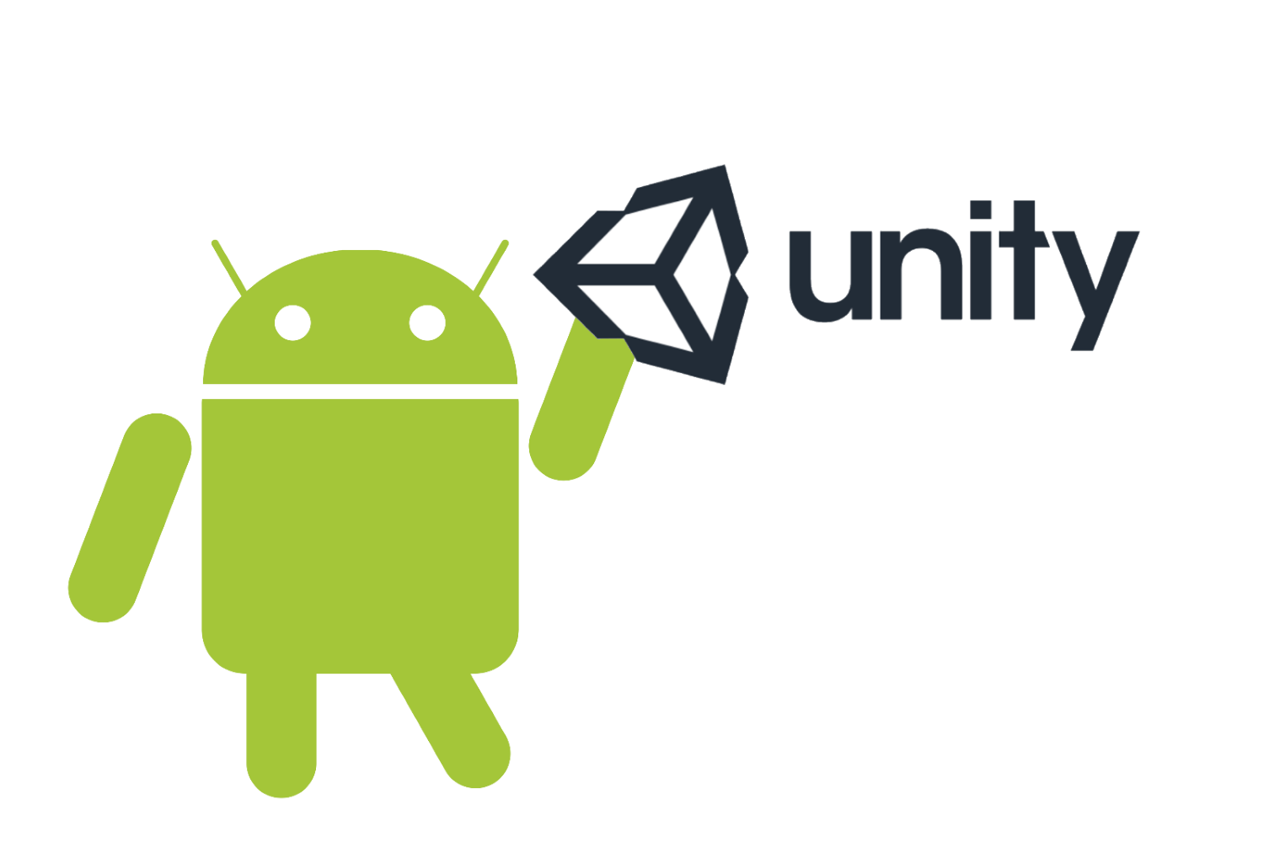
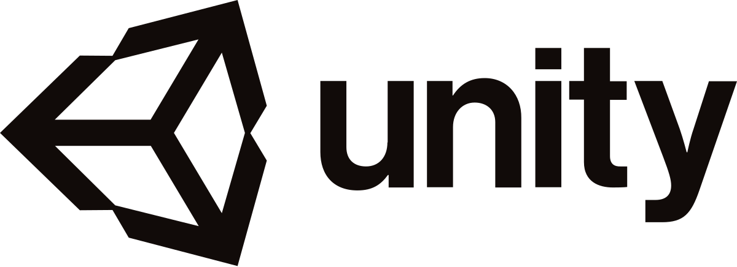
Unity
Unity dikenal sebagai game engine yang digunakan di berbagai amcam game di Play Store. Unity memiliki tool yang serbaguna bagi developer untuk mengembangkan game berbasis 2D ataupun 3D.
This Photo by Unknown author is licensed under CC BY-SA.
This Photo by Unknown author is licensed under CC BY-SA.

Slide 12
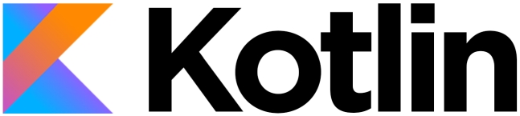
Kotlin
Kotlin merupakan Bahasa pemrograman cross-platform yang didesain untuk dapat dijalankan di platform Java Virtual Machine.
Meskipun bersandar dengan Pustaka milik Java, Kotlin dibuat lebih mudah dibandingkan Java
This Photo by Unknown author is licensed under CC BY-NC-ND.

Slide 13
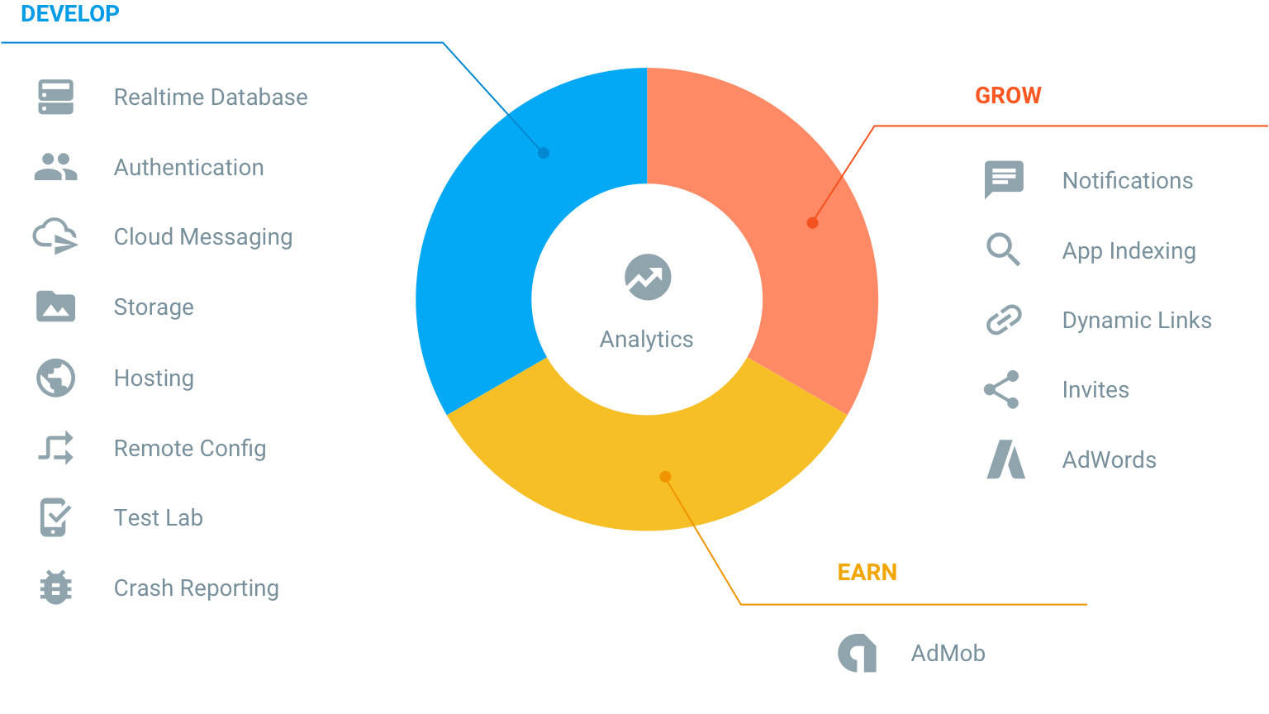
Firebase
Framework dengan berbagai macam fungsi seperti:
Cloud Firestore
Cloud Function
Realtime Database
Crashlytic
App Distribution
Test Lab
Dll
This Photo by Unknown author is licensed under CC BY-SA-NC.

Slide 14
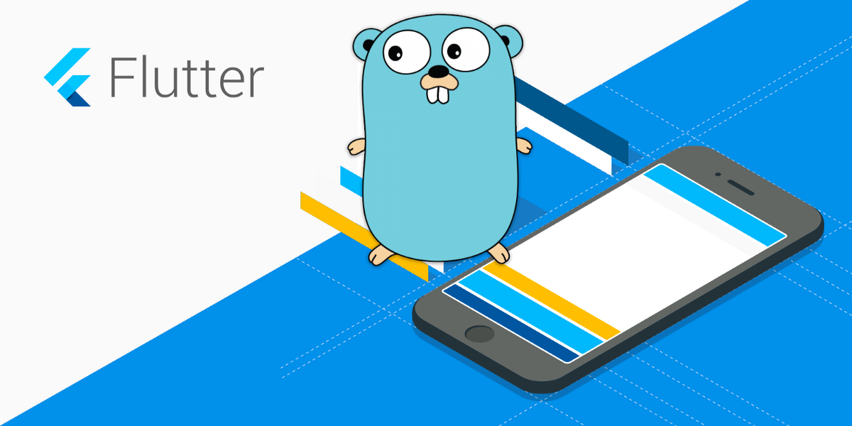
Flutter
Framework yang ditujukan untuk mendesain antarmuka perangkat Android
This Photo by Unknown author is licensed under CC BY-SA-NC.

Slide 15
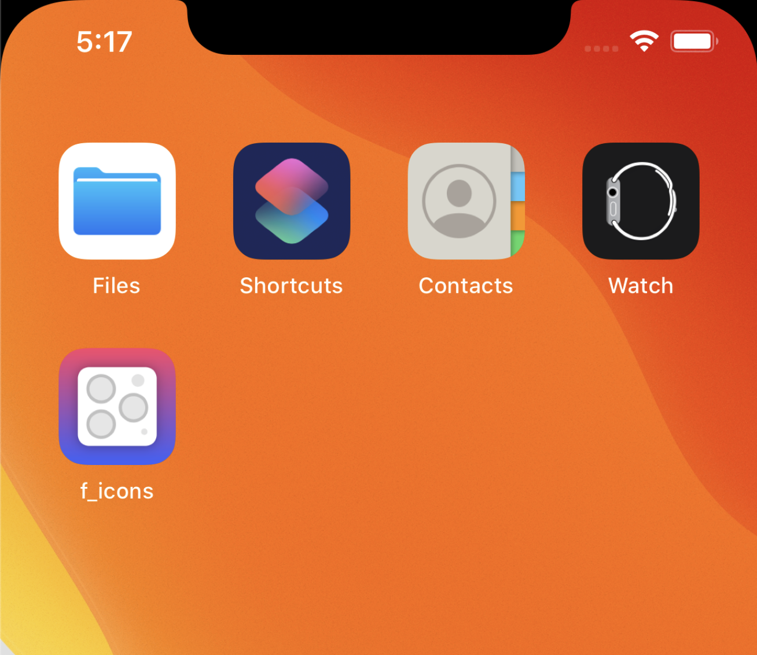
This Photo by Unknown author is licensed under CC BY-SA-NC.

